Slide 1
발명특허 시안
제목 : 고정접이식 컵라면 뚜껑
작성자 : 손무비
전화 : 010-4195-3822
주소 : 경기도 화성시 동탄대로 1길 20 (풍림아이원) 2911-906

Slide 2
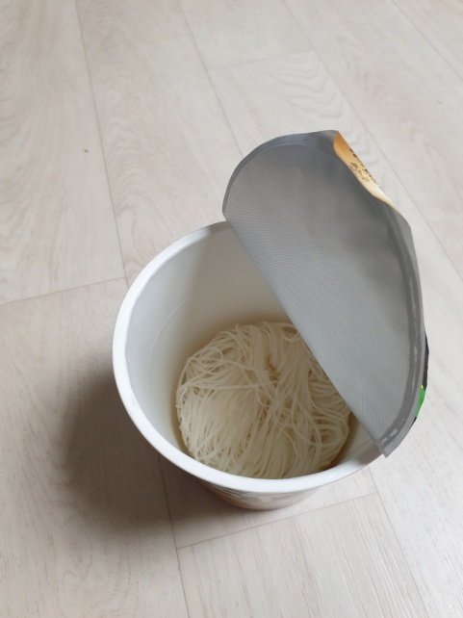
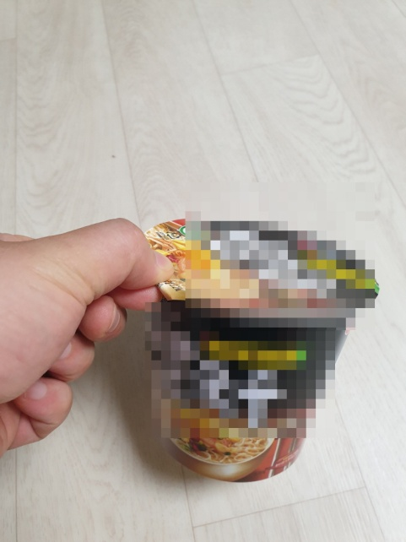
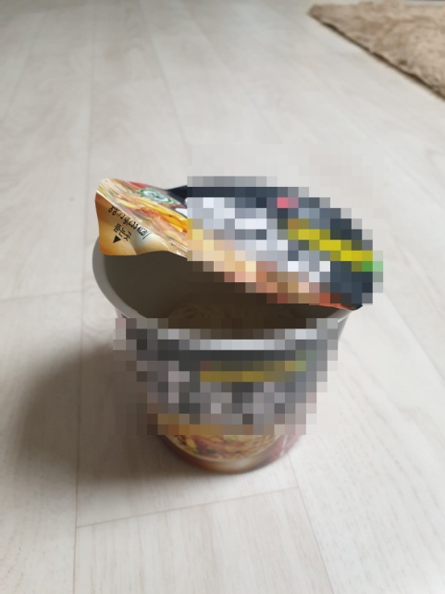
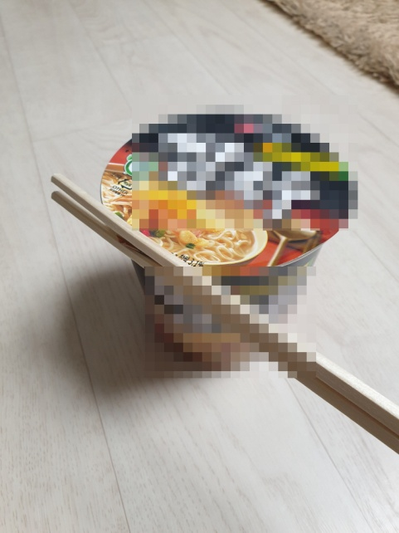
-고정접이식 컵라면, 컵용기-
일반 컵라면 뚜껑의 경우 오픈 후에 닫히지 않습니다.
이로 인하여 젓가락, 물건 올리기, 별도의 플라스틱 용기 사용 등 이 있으나 번거롭고 별도의 구비가 필요할 수 있습니다.
(오픈)
(일반고정)
(자연 열림)
(고정방법1)

Slide 3
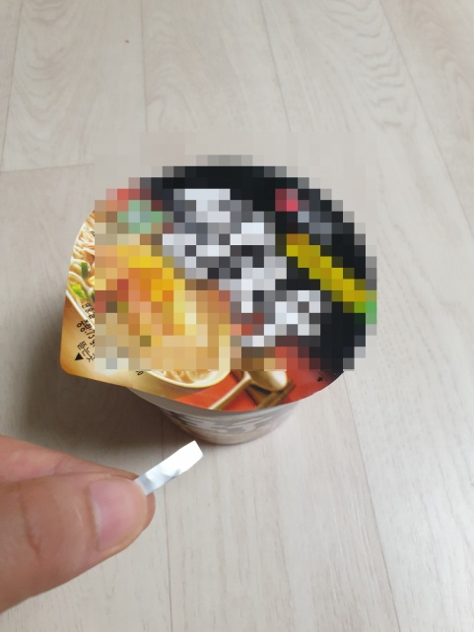
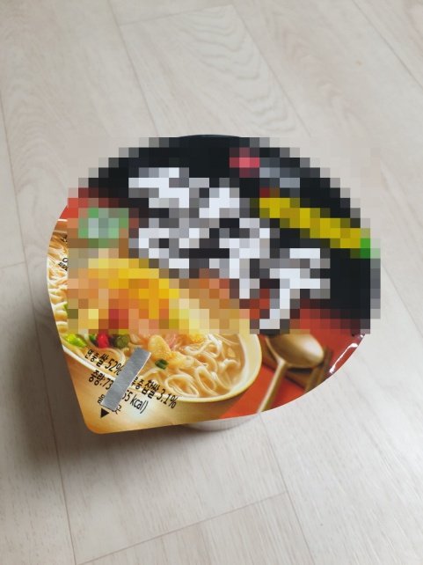
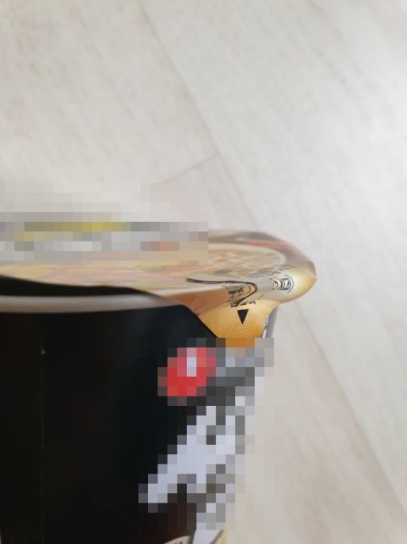
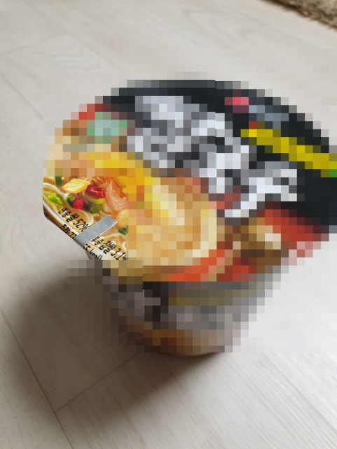
-고정접이식 컵라면, 컵용기-
그림과 같이 인체에 무해한 (알루미늄합금, 구리합금 등)을 사용하며, 크기와 모양을 적절한 디자인에 따라 변경 가능합니다.
주된 목적은 소성가능(형상 변형)이 되는 재질을 부착 또는 코팅하여 고정하는 원리 입니다.
(알루미늄합금)
(부착 또는 코팅)
(접이 고정된 모습1)
(접이 고정된 모습2)

Slide 4
-고정접이식 컵라면, 컵용기-
고정재질 : 알루미늄 합금 또는 구리합금 등 (인체에 무해한 재질)
모양 : 일자형, 또는 둥근형이나 다각형등 여러디자인 사용
목적 : 접이고정형
적용 : 컵라면, 국거리용 등의 컵용기
컵라면 뚜껑 상면
컵라면 뚜껑 상면
컵라면 뚜껑 상면
방법 : 일자형
방법 : 원형
방법 : 다각형 형

